Slide 1
Наши выпускники- наша гордость!
#50-юбилей колледжа
Специальности «Организация питания» и «Технология и организация производства продукции предприятий питания»
мастер п/о Жукова Г.П.

Slide 2
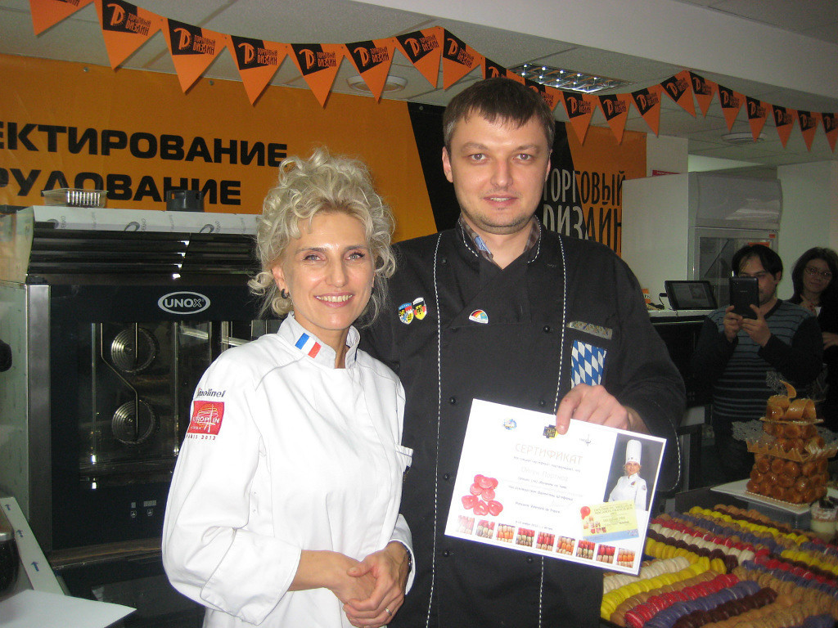
Портнов Евгений, выпускник 2000г. , шеф-повар баварского р-на «Гаштет» г. Нур-Султан

Slide 3
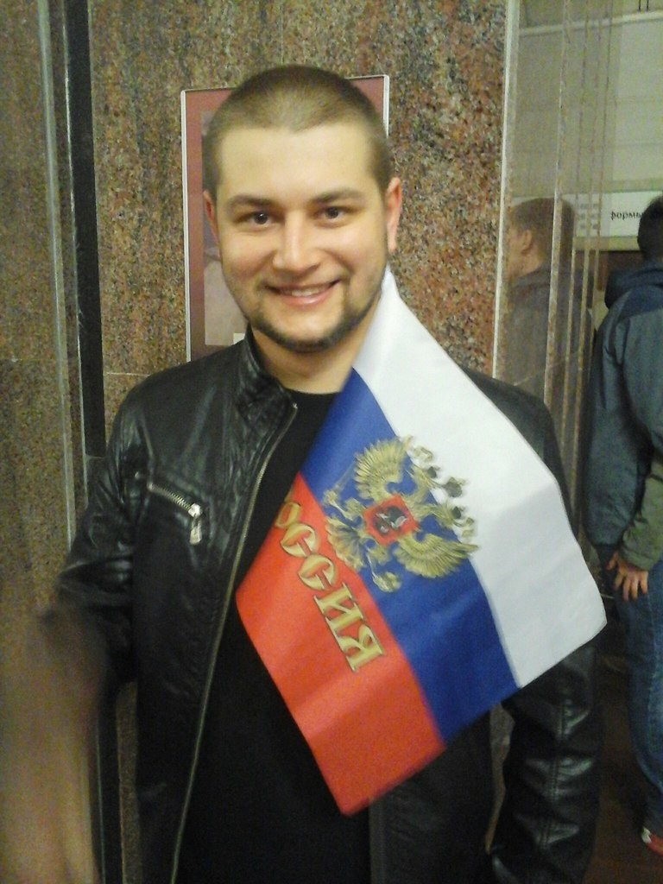
Молчанов Роман, Выпускник 2011г, шеф-повар караоке-бара , г.Екатеринбург

Slide 4
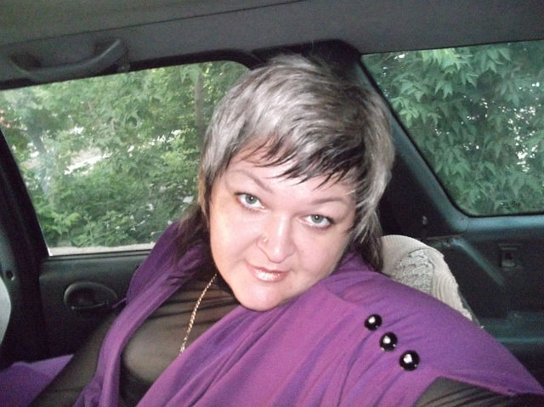
Москальчук Наталья, выпускница 1999г, кондитер-изготовитель тортов на заказ, г. Степногорск

Slide 5

Шекенова Ольга, выпускница 2011г, администратор кофейни «Сити-центр», г. Темиртау

Slide 6
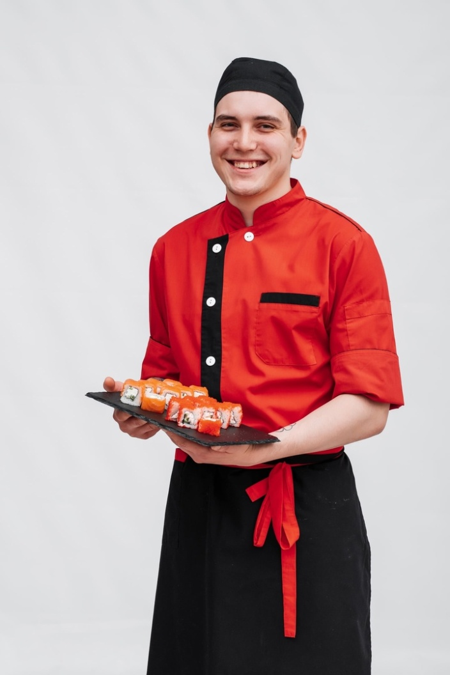
Угрюмов Владислав, выпускник 2018г, сушист г. Омск

Slide 7

Заикина Елизавета, выпускница 2020г, владелица кафе-бильярдной «У Джека», г. Степногорск

Slide 8
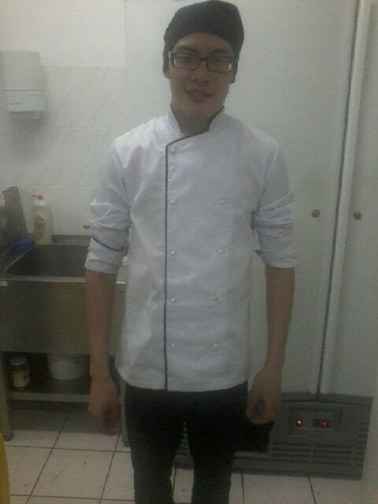
Темиржанов Темирлан, выпускник 2014г, шеф-повар р-на «Миллер», г.Нур-Султан

Slide 9
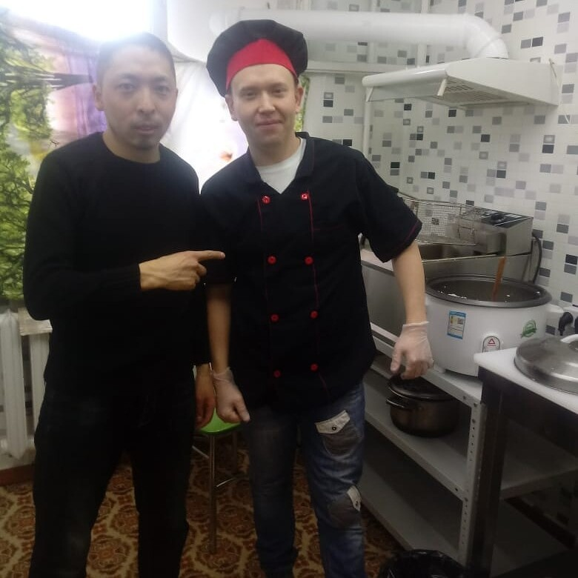
Джагапаров Дамир, выпускник 2014г, повар кафе-бара «Женис»

Slide 10
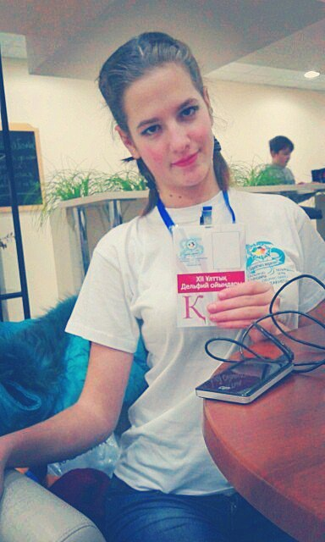
Жижикина Валентина, выпускница 2018г, пицмейкер «Додо-пицца»

Slide 11
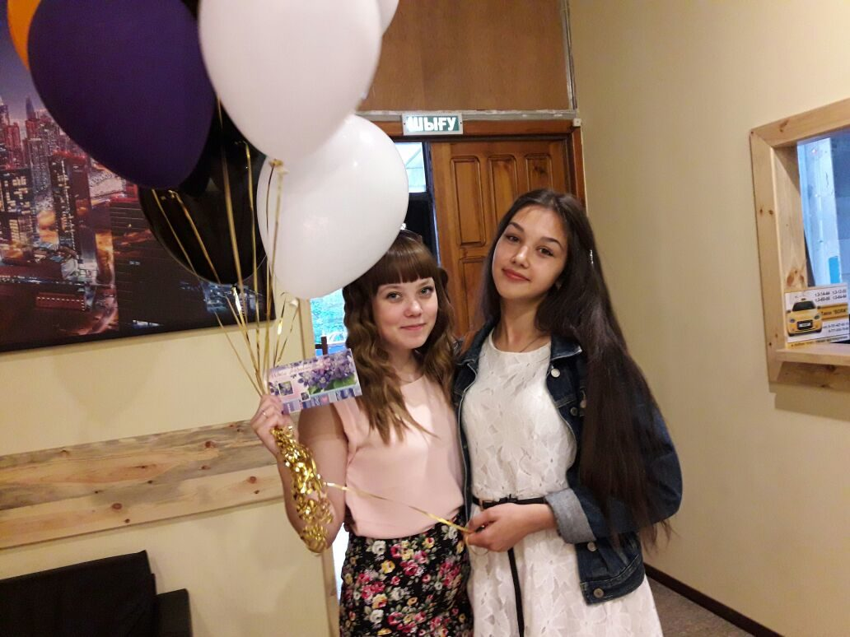
Семенеченко Анастасия и Борисова Александра, выпускницы 2018г, Александра- повар лайт-бара в «Сибирь»

Slide 12
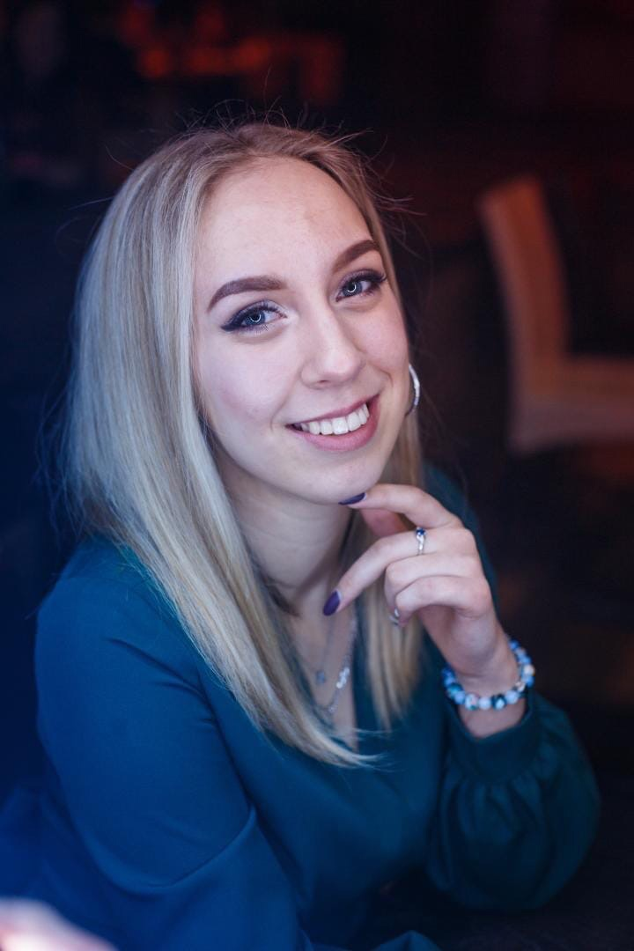
Забарина Алина, выпускница 2018г, кондитер-изготовитель тортов на заказ

Slide 13
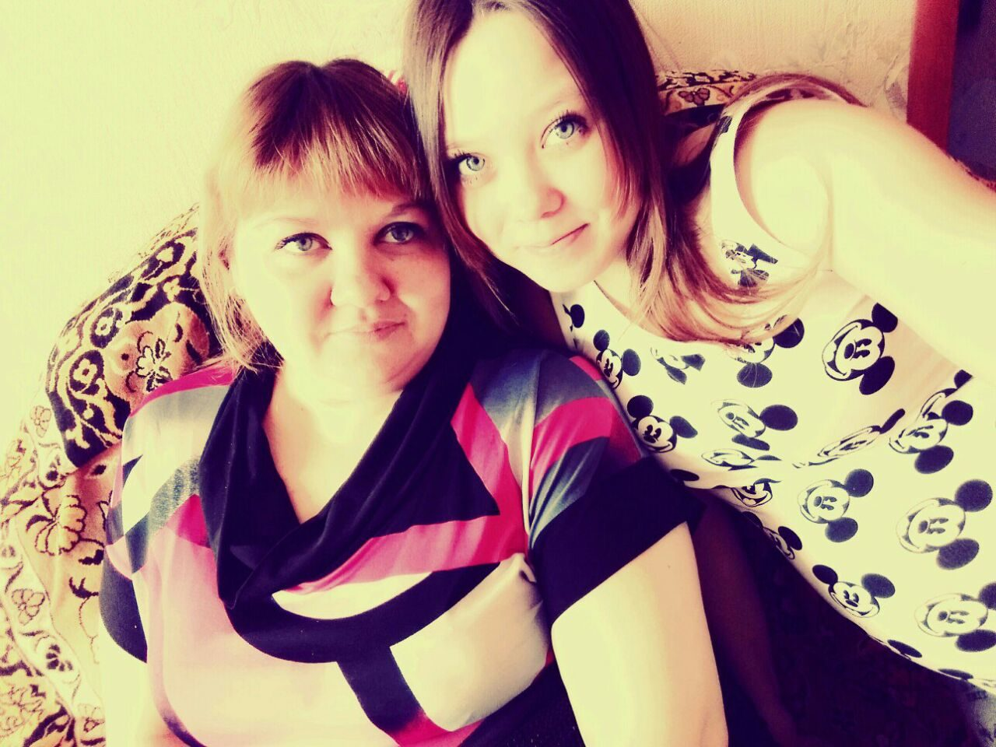
Авдеева Татьяна, выпускница 1996г с дочерью Александрой Борисовой, выпускницей 2018г

Slide 14
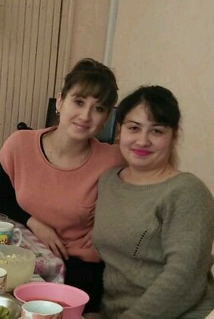
Синельниковы- Кристина и Виктория. Кристина- выпускница 2006г

Slide 15
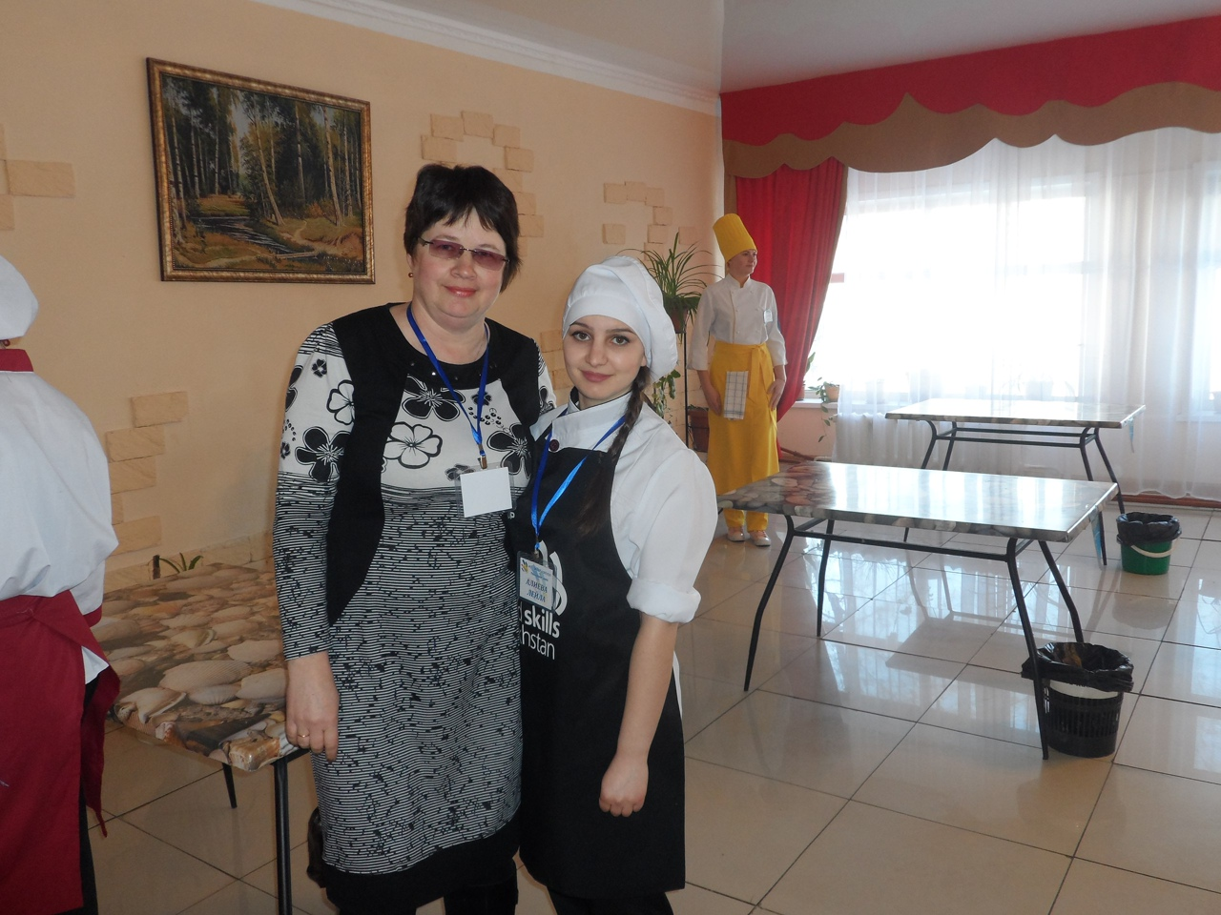
Алиева Лейла, выпускница 2018г, сушист в «Суши-лав»

Slide 16
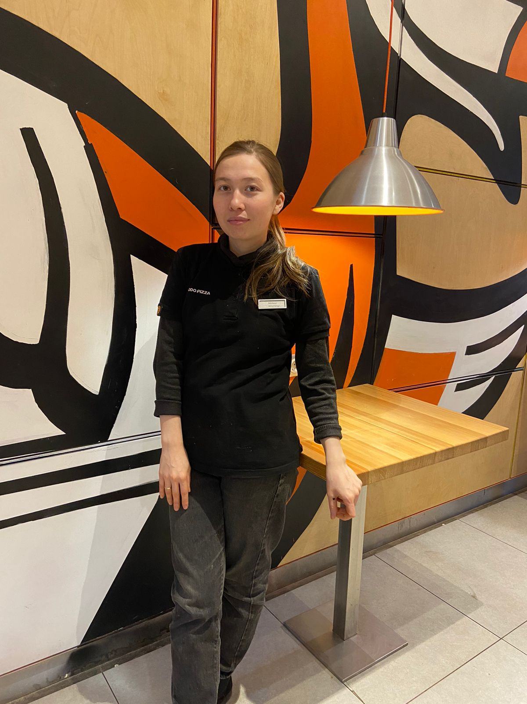
Иманова Медина, выпускница 2018г, менеджер «Додо-пицца»

Slide 17
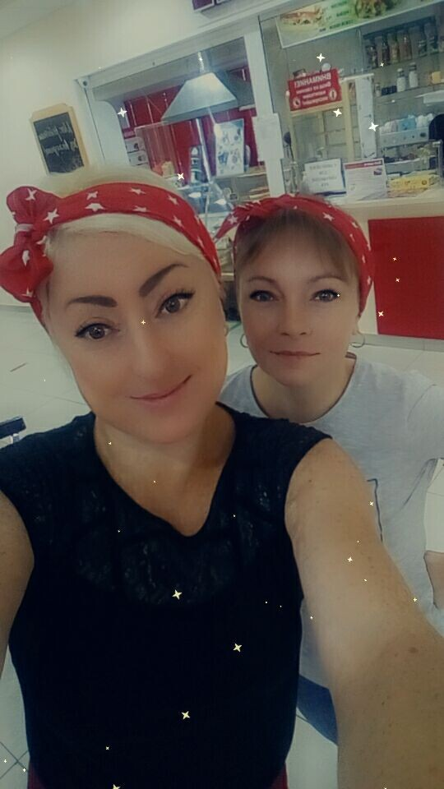
Жигулина Юлия, выпускница 2000г. Повар кафе «Фуд тайм»

Slide 18
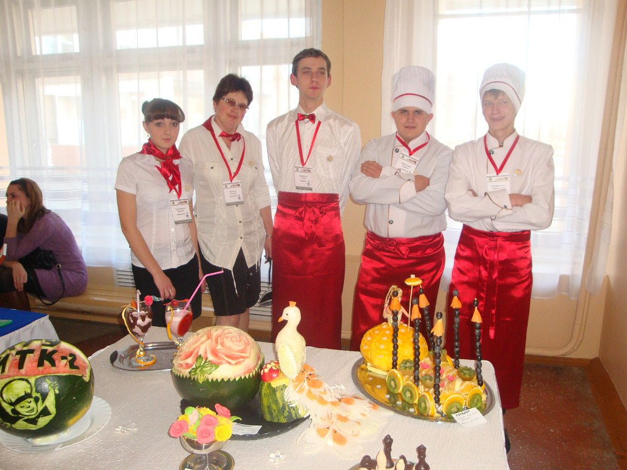
Выпускники 2014г, призеры областного конкурса «Гурман-2013- Шабунин Г, Кайданович С, Татевосян К. Максимов С

Slide 19
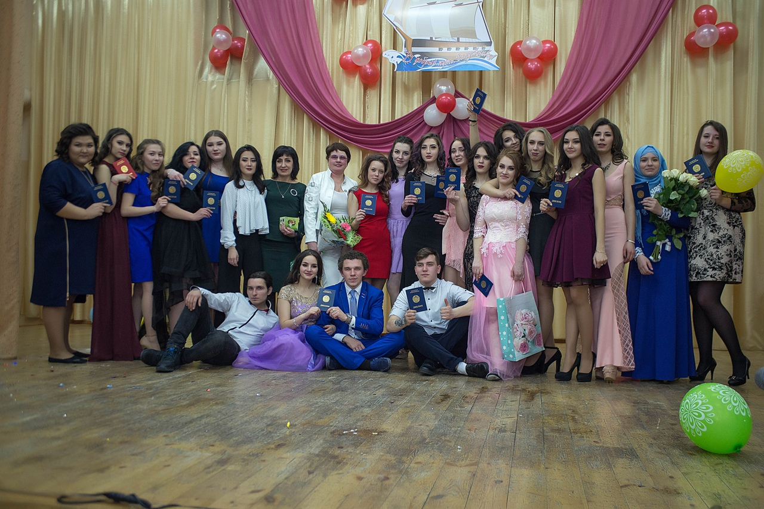
Выпуск 2018г, гр. 4ТПП-6

Slide 20
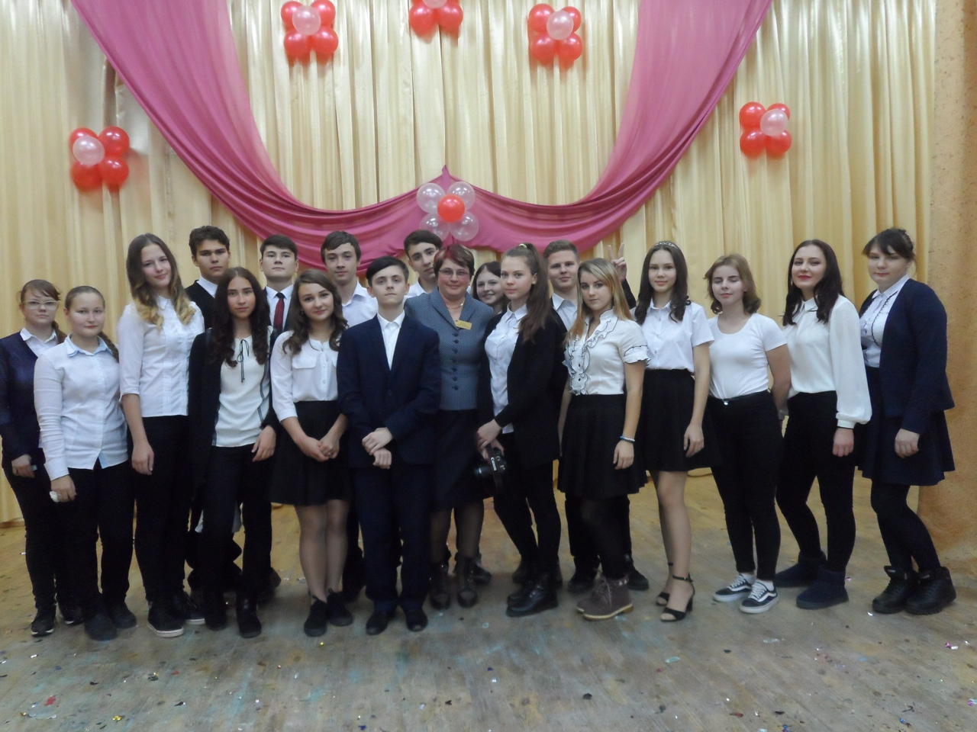
Группа ОП-7, выпускники 2020г

